Slide 1
МАОУ «СОШ № 32» Ступень дошкольного и начального школьного образования «Медвежонок»
Готовность родителей к школе
Руководитель группы: педагог-психолог Анисимова В.К.
Выполнили: учитель-логопед Згуржак Т.А.,
Студенты БГУ ПИ: Цоктоева Ю., Рютина К.
г. Улан-Удэ, 2015г.

Slide 2
Родители - это первые педагоги.
Так гласит статья 18 Закона Российской Федерации "Об образовании»".
Родители обязаны заложить основы физического, нравственного, интеллектуального развития личности в раннем детском возрасте.

Slide 3
Позитив, любовь, понимание, доверие и родительский пример воспитывают доброту, внимательность, целеустремленность, самостоятельность и ответственность.
Неумение (хуже, если нежелание) помочь ребенку, невнимание, торопливость, раздражительность и т. п. – все это чревато впоследствии очень серьезными проблемами.

Slide 4
Самый главный показатель готовности к школе— умение ребенка принять инструкцию, услышать и понять, что от него хотят.
А инструкция — это любое задание, любая просьба к ребенку.
Второй показатель: умеет ли ребенок элементарно спланировать свою работу.
Третий показатель — умение исправлять то, что он делает неправильно.
Четвёртый - умеет ли ребенок принимать помощь?

Slide 5
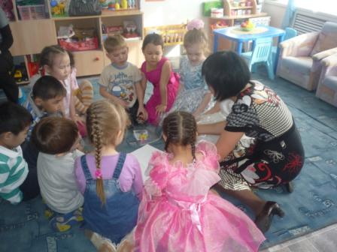
Для успешного обучения в школе необходимы
хорошее развитие речи
внимание
память
хорошая координация движений

Slide 6
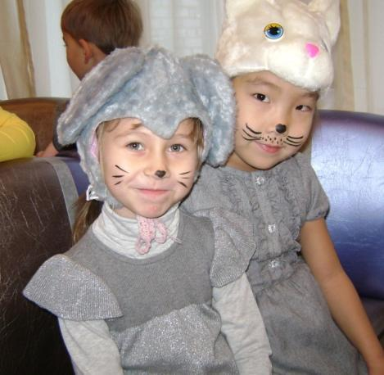
Желание и умение учиться:
слушать, вникать в суть вещей
понимать происходящее
видеть и устанавливать закономерности
делать выводы
анализировать
следовать намеченному плану и т.д.
Понимать и принимать роль ученика:
подчиняться общим школьным требованиям
требованиям учителя
принимать в качестве обучающей деятельности не игру, а учебу
Основными критериями психического развития дошкольников являются:
познавательная активность
мышление
коммуникативные способности
уровень развития игровой деятельности
эмоциональное благополучие ребенка

Slide 7
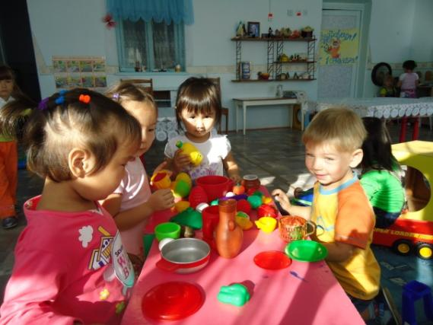
Что подразумевает качественная подготовка к школе?
готовность к школе подразделяется на
физиологический
психологический
познавательный аспект

Slide 8
Физиологическая готовность ребенка к школе
ребенок должен быть готов к обучению в школе физически
развитие мелкой моторики (пальчиков), координации движения
соблюдения основных гигиенических норм

Slide 9
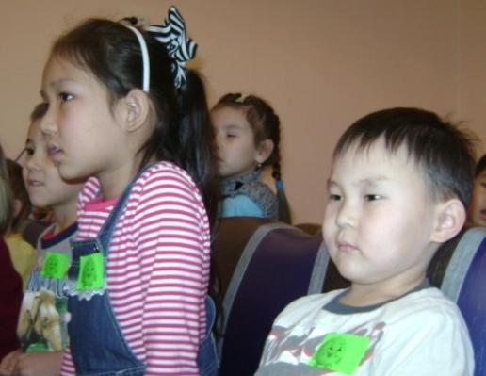
Психологическая готовность ребенка к школе
интеллектуальная готовность
личностная и социальная
эмоционально-волевая

Slide 10
Познавательная готовность ребенка к школе
обладание определенным комплексом знаний и умений, который понадобится для успешного обучения в школе.

Slide 11
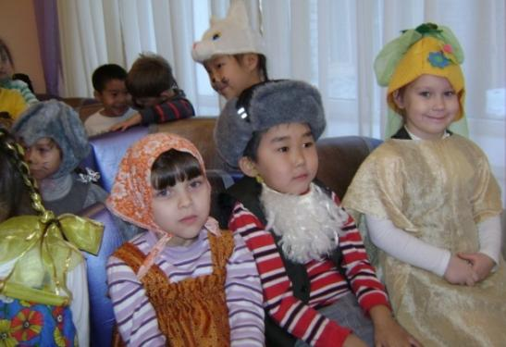
Как только ваш ребенок станет школьником, он гораздо больше времени будет предоставлен сам себе
развить у ребенка самостоятельность
научить уметь пользоваться самостоятельностью

Slide 12
Как минимум задача родителей
развить у ребенка:
умение общаться в коллективе
психологическую и эмоциональную устойчивость
готовность к трудностям
умение за себя постоять

Slide 13
Радости и терпения!!!

